Slide 1
LES MSR en France. Pistes de R&D.
Joel GUIDEZ
Responsable scientifique du segment GEN IV au CEA/DEN
Responsable de la veille multi filières à la DEN
Journée NEEDS du 5 Octobre 2018

Slide 2
BILAN GEN IV

Slide 3
Introduction
Dans le cadre du GIF ( GEN IV International Forum), en l’an 2000 il a été retenu six concepts de réacteurs susceptibles d’être dans l’avenir des réacteurs de 4ème génération :
les réacteurs refroidis au sodium : RNR Na,
les réacteurs refroidis au plomb,
les réacteurs à sel fondu (MSR/ Molten Salt Reactor),
les réacteurs rapides refroidi au gaz,
les réacteurs à eau supercritique(SCWR)
les réacteurs très haute température (VHTR)

Slide 4
Mon bilan subjectif
3 catégories :
1- Trois filières « en panne » pour des raisons techniques diverses :
Les réacteurs au plomb
Les SCWR (applicable uniquement aux Candu)
Les rapides gaz
Et une caractéristique commune : n’avoir jamais eu de réacteur en fonctionnement (même prototype)
NB : des réacteurs Pb-Bi ont existés, mais pas de réacteurs au plomb.
2- Deux filières matures industriellement, c’est-à-dire que des réacteurs ont déjà été construits et que d’autres sont en construction ou en opération : les HTR ( ou VHTR) et les RNR Na
3- Cas particulier : le MSR
Un réacteur (MSRE) a déjà fonctionné,
Concentration de nombreux projets dans le monde.
Type de réacteur porteur d’un fort potentiel, mais pas encore mature industriellement → besoin d’un certain nombre de développements nécessaires .

Slide 5
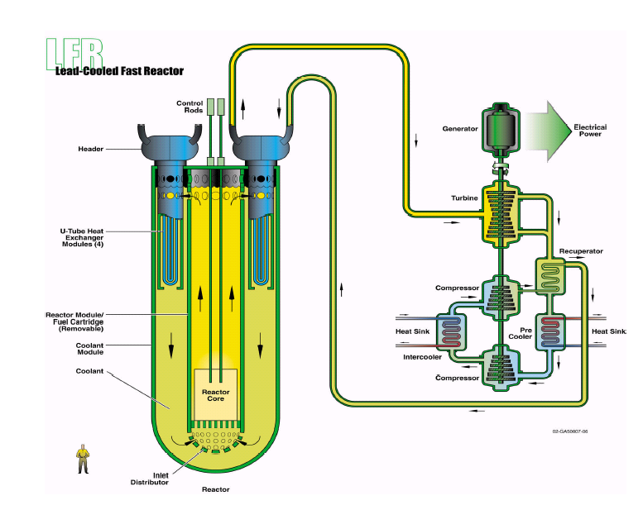
Réacteurs au plomb
Les réacteurs rapides refroidis avec l’eutectique plomb/ bismuth avaient été choisis en URSS/Russie pour équiper les sous-marins nucléaires.
Mais… problèmes liés à la chimie du plomb et à son pouvoir de fragilisation sur les matériaux métalliques usuels
→ Accidents et abandon de cette filière pour les sous-marins russes.
Le plomb présente un certain nombre d’avantages :
Pas de réaction chimique avec l’air et l’eau.
Facilement disponible.
Point d’ébullition très élevé (gains en termes de sureté...)
Pour ces raisons de nombreuses études ont été poursuivies.
Mais problème fondamental de la corrosion à résoudre (pour plomb ou l’eutectique plomb-bismuth).

Slide 6
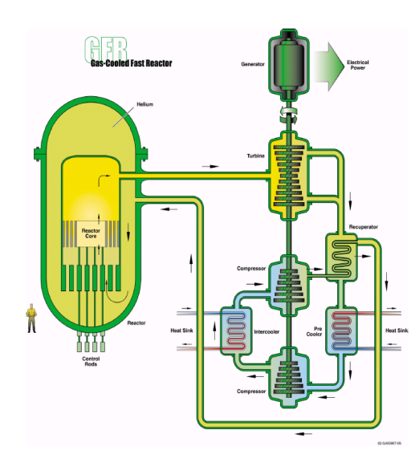
Réacteurs rapides au gaz
GFR: Gas Fast Reactor
Réacteurs refroidis au gaz (hélium) sans modérateur graphite :
bon taux de surgénération,
forte densité de puissance.
avantages des réacteurs rapides, en termes de gestion des ressources naturelles et des déchets + avantages de températures élevées (forts rendements et des applications industrielles de la chaleur).
En revanche :
faible inertie thermique (car quantités de graphite moindre par rapport aux HTR)
capacités limitées des gaz à évacuer la puissance résiduelle en convection naturelle en situation de dépressurisation
Besoin de développement important pour satisfaire les critères GENIV de sureté intrinsèque (→ considérés comme une option à long terme).
Aucun réacteur n’a jamais été construit sur ce concept.
Alternative du C02 mais problèmes fondamentaux de sureté identiques.

Slide 7
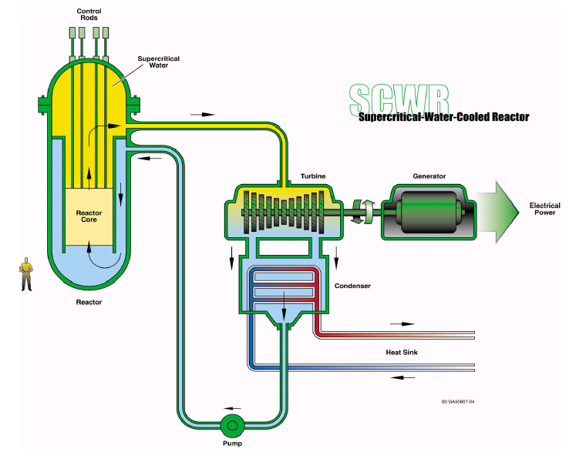
Réacteurs à eau supercritique
Objectif : exploiter des caractéristiques très intéressantes de l’eau en état supercritique (capacité calorifique notablement augmentée).
Sur le papier, si l’application stricte de ces valeurs → spectaculaires diminutions de dimensions et de coûts pour ces réacteurs à eau.
Par contre → nombreux problèmes soit technologiques (fortes pressions 250 bars, corrosion des matériaux, etc..), soit de stabilité neutronique, soit de sûreté lorsque les conditions de fonctionnement (température et pression) sortent en dehors du domaine favorable.

Slide 8
Conclusion Trois premières filières
Malgré certains atouts potentiels…
Trois filières sans REX de réacteurs en fonctionnement
Difficultés techniques actuellement sans solutions satisfaisantes (blocage de leur développement).
A court terme → aucun projet de prototype n’est confirmé.

Slide 9
Les deux filières matures industriellement. - RNR NA - (V)HTR

Slide 10
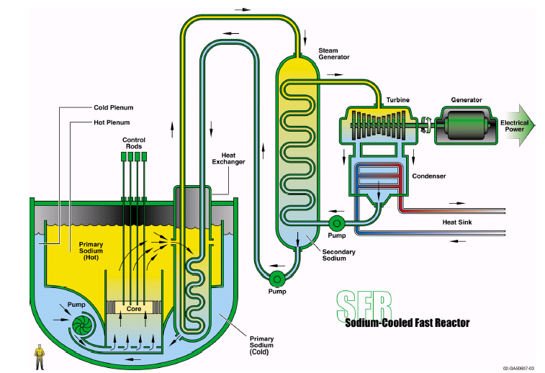
Réacteurs RNR Na
SFR: Sodium Fast Reactor
Utilise le sodium liquide comme fluide caloporteur.
→ fonctionner sans pression à de hautes températures.
NB : Le premier réacteur qui a fourni de l’électricité en 1950 était un réacteur à métal liquide
Une bonne vingtaine de réacteurs de ce type ont fonctionné dans le monde (le dernier étant le réacteur russe BN 800 (800 Mwe) couplé au réseau en 2016).

Slide 11
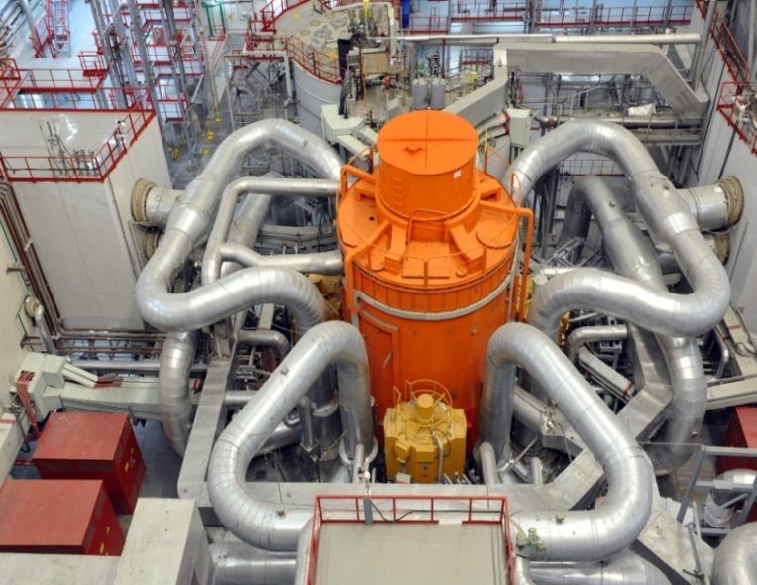
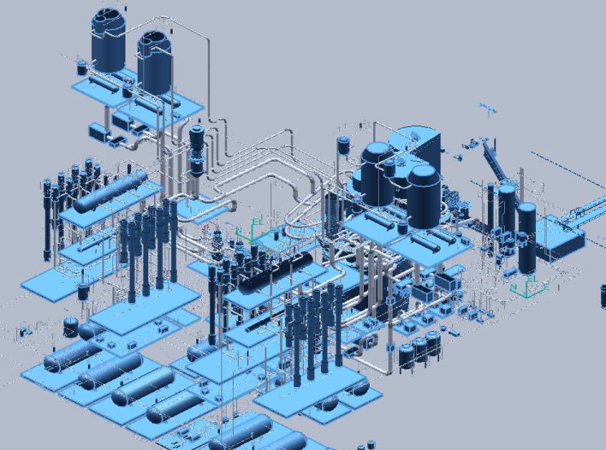
Réacteurs en opération ou en construction
RNR-Na en opération dans le monde en 2018 :
- en Russie, réacteur expérimental Bor 60, et les réacteurs de puissance BN 600 (600 MWe) et BN 800 (880 MWe).
- en Chine : réacteur expérimental CEFR (25 MWe)
- au japon : réacteur expérimental JOYO en attente d’autorisation de redémarrage.
- en Inde : réacteur expérimental FBTR (40MWt)
RNR Na en construction :
- en Inde : réacteur PFBR (500 MWe) en cours de remplissage sodium pour premiers essais.
- en Russie : réacteur expérimental MBIR (40 MW) développé pour remplacer le réacteur BOR 60 vieillissant.
- en Chine : CDFR 600 (600 MWe) en construction pour un démarrage annoncé en 2023.

Slide 12
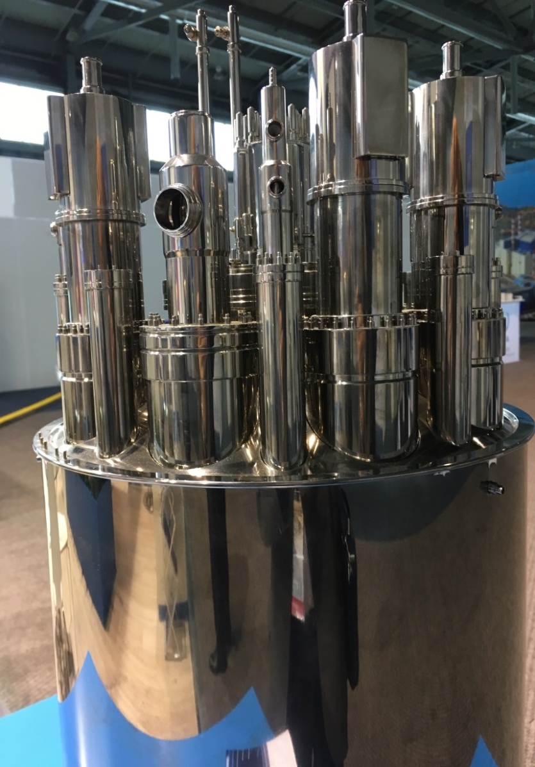
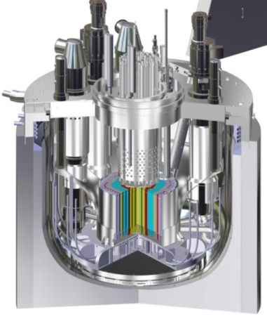
RNR NA : Conclusion
Même si poursuite de nombreuses recherches : niveau de connaissance important sur cette filière.
Niveau suffisant pour construction et fonctionnement de ce type de réacteurs
(cf. le démarrage récent de BN 800 en Russie).
Ceci étant… type de réacteur avec un surcoût par rapport aux REP existants, pour des avantages sur le cycle du combustible à long terme.
→ Forte limite à la progression de cette filière Peu de nouveaux réacteurs de puissance en vue dans les années à venir (en dehors de CFR 600 et peut-être BN 1200) et reconfiguration récente des projets ASTRID et PGSFR

Slide 13
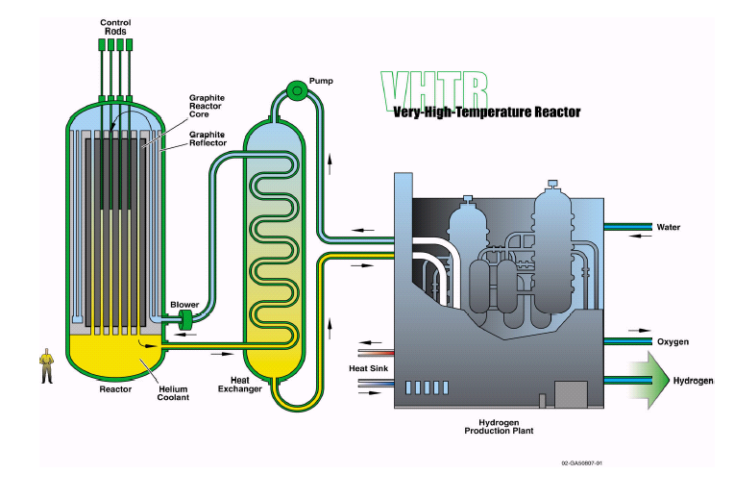
Réacteur (V)HTR
VHTR: Very High Temperature Reactor
Concept original bien développé dans les années 1960 à 80, avec construction et opération de plusieurs réacteurs dont deux réacteurs de puissance à 300 et 330 MWe.
Combustible soit sous forme de boulets (Allemagne), soit de compacts (US /japon).
Aucun avantages au niveau de la consommation d’uranium ou de la fermeture du cycle.
Avantage surtout en termes de sureté passive (cœur qui ne peut pas fondre), et non-prolifération (combustible difficilement retraitable… ).
Abandon → raisons essentiellement économiques et faible densité de puissance (réacteurs volumineux à puissance limitée).
Réintroduit dans GIF pour ses possibilités d’utilisations haute température : VHTR visant en particulier la production d’ hydrogène.

Slide 14
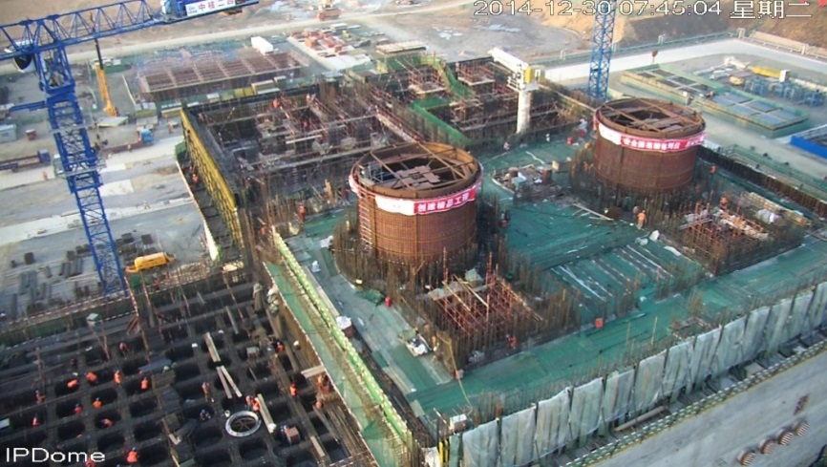
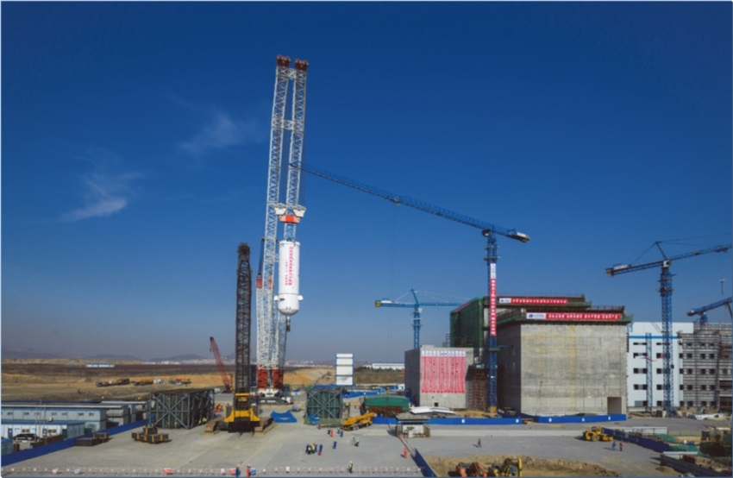
Les HTR en Chine
Petit réacteur expérimental, HTR-10, à Pékin dans les locaux de l’INET, actuellement opérationnel.
Deux réacteurs de 100 MWe actuellement en fin de construction.
Divergence prévue initialement en 2017, mais annoncée aujourd’hui en 2019.
Réacteurs reliés à une turbine de 200 MWe et présentés comme des réacteurs modulaires.
Une usine de fabrication du combustible (boulets) a été construite.

Slide 15
Conclusion sur les (V)HTR
Faible intérêt dans le contexte français de recherche d’un réacteur :
pour fermer le cycle,
pour économiser l’uranium
pour minimiser les déchets (déchets graphite)
Trois points négatifs pour les HTR.
NB : problèmes de matériaux pour les VHTR (et les projets sont souvent des HTR plus que des VHTR).
Les créneaux du HTR : la production de chaleur, la possibilité de réacteur modulaire, et des avantages potentiels de sureté.
Par rapport aux réacteurs a eau, à cycle ouvert, ce sera certainement l’aspect économique qui sera déterminant dans l’ évolution de cette filière.

Slide 16
Le cas particulier : Les MSR (MOLTEN SALt REACTOR)

Slide 17
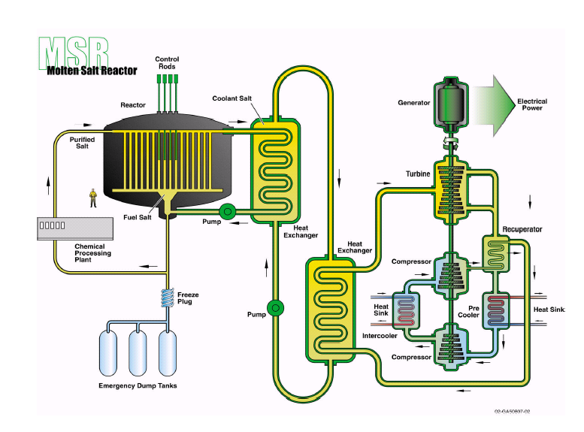
Concept très innovant
MSR: Molten Salt Reactor
Fluide (sel fondu) = caloporteur + combustible (éléments fertiles et fissiles dissous dans le sel).
Géométrie de la zone du cœur calculée pour permettre la criticité → échauffement du sel liquide (puis refroidi au niveau du générateur de vapeur, via un circuit intermédiaire en sel, avant de repartir vers la zone de criticité).
Points spécifiques du concept :
Plus de combustible solide,
Plus de matériaux de gainage ou assemblage.
Retraitement sur site (en ligne ou petites ponction périodiques)
Rechargement du cœur par simple réintroduction périodique de combustible sous forme liquide.
Le réacteur prototype (MSRE) a fonctionné sur ce type de concept aux Etats Unis de 1965 à 1969.

Slide 18
Quel interet du MSR pour la France ? - utilisation et minimisation des déchets existants - sureté intrinsèque -adaptation aux energies renouvelables et au reseau

Slide 19
Intérêts du MSR pour le cycle
Spectre rapide possible avec possibilité d’incinération de produits très divers).
Possibilité d’utilisation des matériaux issus des REP et du retraitement ( Pu, U, MOX usagés, etc..). Ainsi que des stocks disponibles d’uranium appauvri et de thorium.
Fonctionnement en continu, avec adjonction de combustible liquide et purification /retraitement sur site./ Plus de fabrication de combustible solide.
Minimisation des déchets finaux : pas de sortie du combustible à cause de la tenue des gaines/assemblages et bonne incinération.
Possibilité complémentaire d’utilisation du thorium déjà disponible
Souplesse de suivi de charge
Dimensions réduites par rapport à la puissance.

Slide 20
Interet du MSR pour la sureté
Démonstration à priori plus facile de la non évacuation des populations en cas d’ accident grave : pas de relâchement d’ énergie mécanique notable en cas d’excursion neutronique, et en cas de fuite , solidification du fluide avec piégeage du césium
Sureté passive : Coefficients de contre réaction très fortement négatifs avec des temps de réaction extrêmement cours . Réacteur sans matériaux réactifs, ni pression, ni possibilité de changement de phase liquide-gaz (ie. un risque d’explosion).
Dossier de sureté final à préciser avec propositions de définition des barrières; de l’accident grave , reliées à un dimensionnement comprenant des systèmes de vidange et d’ évacuation de la puissance résiduelle.

Slide 21
Intérêt du MSR sur les réseaux
Grande souplesse d’utilisation et rapidité de réponse avec faibles gradients thermiques : bien adapté au suivi d’ énergies intermittentes.
Coûts de fonctionnement et d’investissement à priori réduits grâce à la sureté passive intrinsèque.
Possibilités de SMR

Slide 22
Difficultés et R&D court terme - R&D pour conforter les avantages potentiels -R&D pour résoudre les points durs techniques

Slide 23
Pour le moment : un réacteur non mature industriellement
Plusieurs problématiques identifiées :
→ Besoin de développer de la R&D pour asseoir la maturité
Tenue dans le temps des matériaux pressentis : Hastelloy-N, alliages base nickel avec tungstène, SiC, etc.
Suivi de la composition chimique du cœur dans le temps et les paramètres correspondants : RedOx et solubilité
Procédé de purification/retraitement à mettre au point.
Technologie générale pas toujours disponible : composants et instrumentation
Sûreté à valider : référentiel à définir (barrières, état sûr , accident grave, etc... )
→ Beaucoup d’éléments déjà disponibles, mais besoin d’étendre les études, formaliser, ordonner, valider et qualifier.

Slide 24
Conforter les points forts potentiels
Fermeture du cycle : Calculs pour présentation ICAPP 2019 des possibilités d’utilisation des déchets filière REP par le MSFR (filière U /Pu) en comparaison d’un RNR Na
2) Sûreté intrinsèque :
- Validation de la minimisation de dégagement d’ énergie mécanique même en criticité prompte (thèse CEA/CNRS en préparation pour Samosafer)
présentation ICAPP 2019 sur la sureté intrinsèque
Mise en place d’une analyse de sûreté globale et cohérente du MSFR (action Samosafer )

Slide 25
R&D pour résoudre des points durs techniques
Pré dimensionnement du MSFR pour analyse et crédibilité d’ensemble (action Samosafer) en 2019 / Pour un cahier des charges à finaliser.
Codes de calculs couplés et adaptés (Actions CEA/ CNRS , en cours pour 2019)
Initier une réunion de travail avec ORANO en 2019 pour analyser les possibilités de retraitement sur la base des calculs cycle U/Pu du papier ICAPP ?
Résultats de boucles d’essais CNRS/ Faire un bilan des problèmes technologiques restant à résoudre
Actions avec le CNES : thèse CEA/ CNES en préparation sur les matériaux et la corrosion

Slide 26
R&D long terme / Moyens - Nécessité d’un prototype -communication et marketing - bilan de R&d

Slide 27
Nécessité de boucle et prototype ?
Faire un bilan des R&D faisables sans prototype en particulier pour le retraitement et la technologie des sels.
Faire le bilan des points de R&D où le prototype est nécessaire pour conforter et valider les solutions (cahier des charges)
Pré dimensionner ce prototype (effet de seuil) pour voir l’ordre de grandeur des travaux nécessaires
(Thèse CNRS en cours sur le sujet pour préparer tous ces points)

Slide 28
Communication et marketing / Moyens
Film disponible / Rapport des journées de mars/ Diffusion de ce rapport / Gif Symposium/ Présentations à des congrès/Etc…
Initier un congrès dédié international ? Ou des journées dédiées en France ?
Fondation existante de J L
Recherche de guichets de financement ?
Start up ?? Plate forme ?
Actions pour un prototype international ?
Les moyens sont liés à des décisions politiques/ Ils sont actuellement très faibles en France, dans un contexte général de transition énergétique pour une sortie du nucléaire !

Slide 29
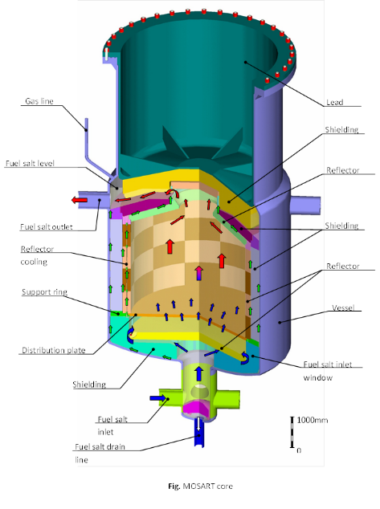
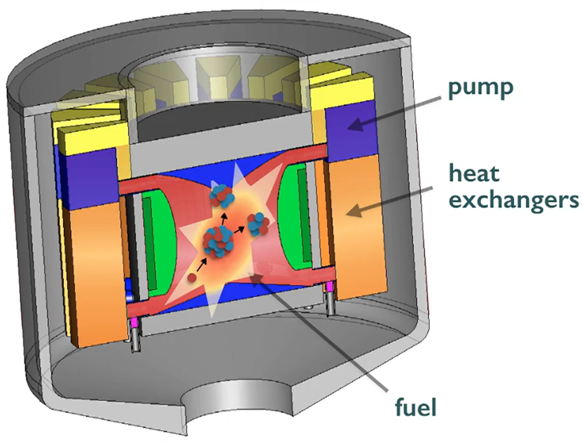
MSR en France : Conclusion
Face à l’intérêt potentiel du concept MSR
→ de nombreuses études en cours dans le monde.
Actuellement aucune construction d’un réacteur même prototype lancée , sauf peut être en Chine → c’est une étape nécessaire...
Pour une filière : nécessité d’un travail sur un processus de certification qui est à concevoir et développer (cf. originalité du concept).
Un certain nombre de points techniques à
résoudre (en particulier dans le domaine de
la chimie, du retraitement et de la technologie) nécessitant des moyens de R&D avant le prototype
Nécessité de validation des avantages potentiels pour attirer les décideurs et obtenir des moyens pour cette R&D , puis pour un prototype..

Slide 30
Merci de votre attention.

